Slide 1


¿Cuándo encender el horno?
Simulación del régimen de campañas de un horno de cementación, con datos reales de una fábrica de tornillos
Apagado
Acumulando
Calentando
Procesando
Caliente sin carga
Enfriando
Augusto Brizio · Gonzalo Casermeiro · Jeremias Constantini · Tiziano Messina · Juan Ignacio Navos
Grupo 10 · UTN · Facultad Regional Rosario · Simulación 2026
Notes:
JEREMIAS (0:00–0:38, diapositivas 1 a 3). Hola, somos el grupo 10 y vamos a presentar el caso de una fábrica de tornillos de Santa Fe: su horno de cementación y temple. Las piezas entran al horno en cajones de tornillos de unos 140 kilos, que en la planta llaman ULI.

Slide 2
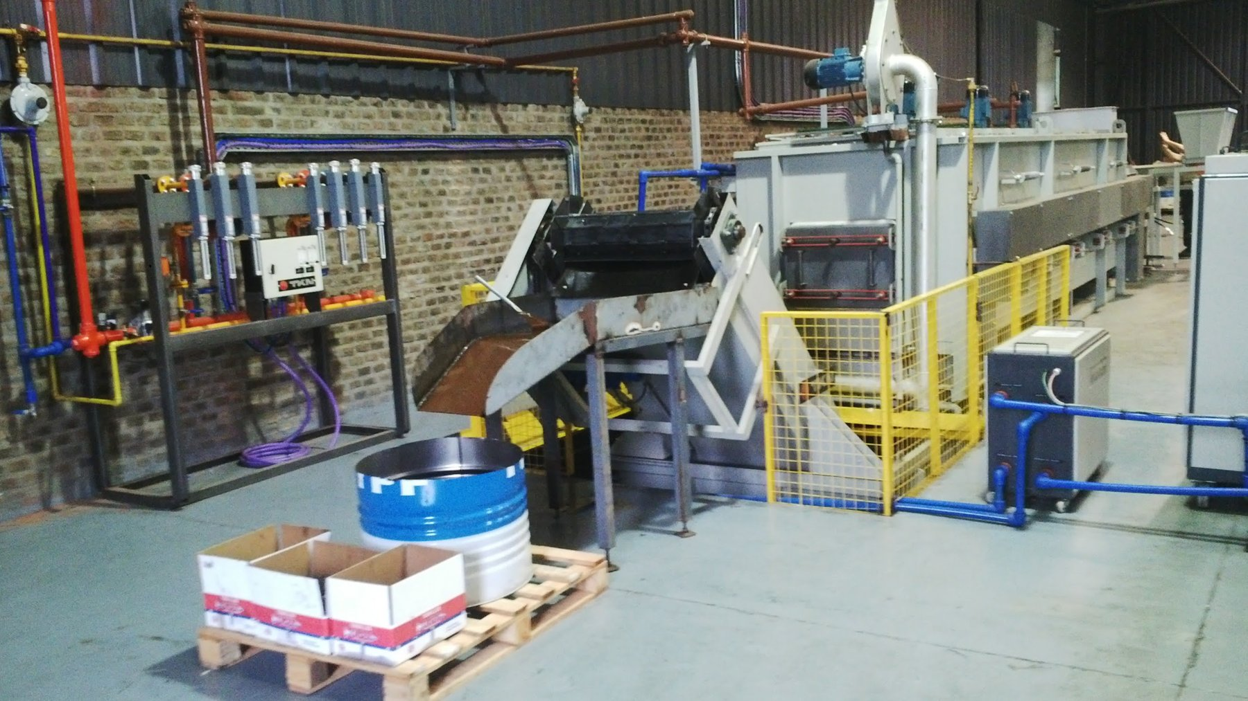
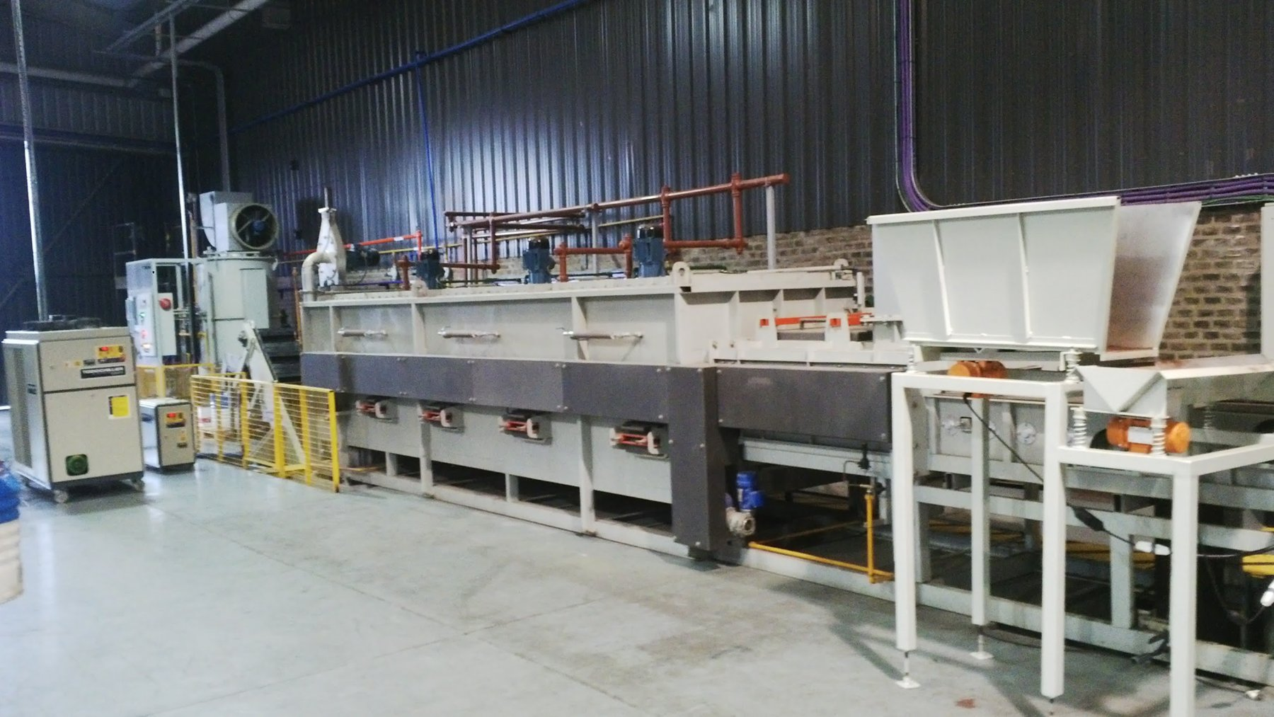
El horno real
Horno de cementación y temple TKN
La línea completa, de cinta continua
Notes:
JEREMIAS (sigue). Este es el horno real: un horno de cinta continua, por el que las ULI pasan de a una.

Slide 3
Un horno que cuesta prender
36 h
calentando, sin poder cargar nada
Hoy se prende con unas 79 ULI acumuladas y, si se vacía la cola, queda caliente hasta 48 h.
¿Cuántas ULI conviene esperar antes de encenderlo?
48 h
enfriando después de la última carga
≈ 100 kW
caliente, aunque esté vacío
Notes:
JEREMIAS (sigue). El horno tarda 36 horas en calentarse y 48 en enfriarse, y caliente gasta luz y gas aunque esté vacío. Por eso se prende por campañas, cuando se juntan unas 80 ULI. La empresa nos preguntó: ¿cuántas conviene esperar antes de encenderlo?

Slide 4
Datos reales, modelo validado
1
52 semanas reales
2
Facturas del horno
3
4 de 6
Cada semana simulada sortea una semana real de lavado: se conservan los días vacíos y los picos.
Luz y gas por día caliente y por encendido, con regresiones sobre las facturas (R² 0,90 y 0,92).
medidas históricas dentro de la tolerancia: toneladas, duración de campaña, espera y kWh.
En AnyLogic (Process Modeling Library):
Source
lavado
Wait
cola
Delay
horno
Sink
salida
Notes:
AUGUSTO (0:38–1:13). Usamos datos reales de la empresa: un año de registros de cada ULI, con su fecha de lavado y su peso, y las facturas de luz y de gas del propio horno. Las llegadas no las inventamos: cada semana simulada sortea una de las 52 semanas reales. Con eso armamos un modelo de eventos discretos en AnyLogic y lo validamos contra el registro histórico: reproduce las toneladas por mes, la duración de las campañas, la espera y el consumo de energía.

Slide 5
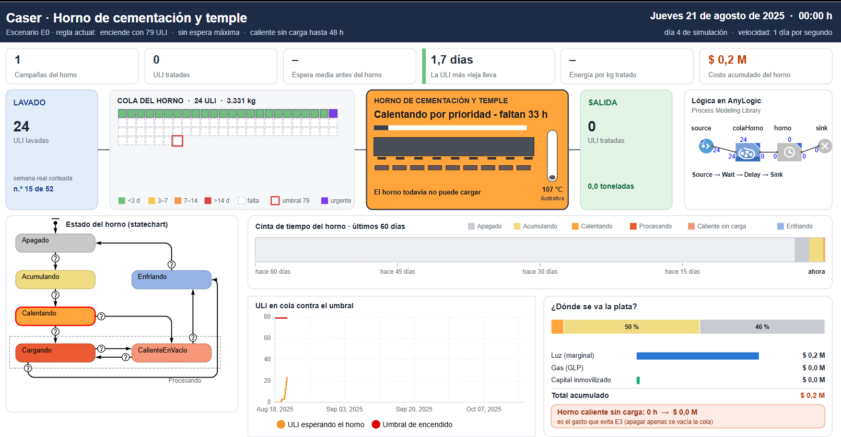
El modelo corriendo
Cola
cada ULI, coloreada según cuánto espera; violeta = urgente
Horno
seis estados, del apagado al enfriado
Plata
costo en vivo y horas de horno caliente sin carga
Notes:
GONZALO (1:13–1:53). Acá se pasa a AnyLogic en vivo; esta diapositiva queda de respaldo si algo falla. Este es el modelo en AnyLogic: por dentro es Source, Wait, Delay y Sink, y el horno tiene seis estados. Cada cuadradito es una ULI esperando; cambian de color según cuánto esperan, y el violeta es un pedido urgente, que obliga a prender el horno antes. Acá el horno calienta, y ahora carga una ULI cada 85 minutos. Cuando se vacía la cola, la regla actual lo deja caliente hasta 48 horas por si llega algo: es lo salmón de la cinta de tiempo. Si aplico el escenario E3, el horno se apaga en el momento.

Slide 6
Cuatro reglas, los mismos 30 años
E0
E1
E2
E3
Regla actual
Umbral bajo
Espera máxima
Apagar enseguida
enciende con 79 ULI; caliente sin carga hasta 48 h
enciende con 45 ULI
79 ULI o 15 días la más vieja
se apaga apenas se vacía la cola
30
mismos
t apareado
réplicas de un año por escenario
30 años para las cuatro reglas
con Bonferroni (α = 0,05/3)
Notes:
TIZIANO (1:53–2:23). Comparamos cuatro reglas: la actual, bajar el umbral a 45 ULI, poner una espera máxima de 15 días y apagar el horno apenas se vacía la cola. Corrimos cada una 30 veces, un año simulado por corrida, y a las cuatro les tocaron los mismos 30 años, con las mismas llegadas. Así la única diferencia es la regla, y podemos comparar año contra año con un test t apareado, con corrección de Bonferroni.

Slide 7
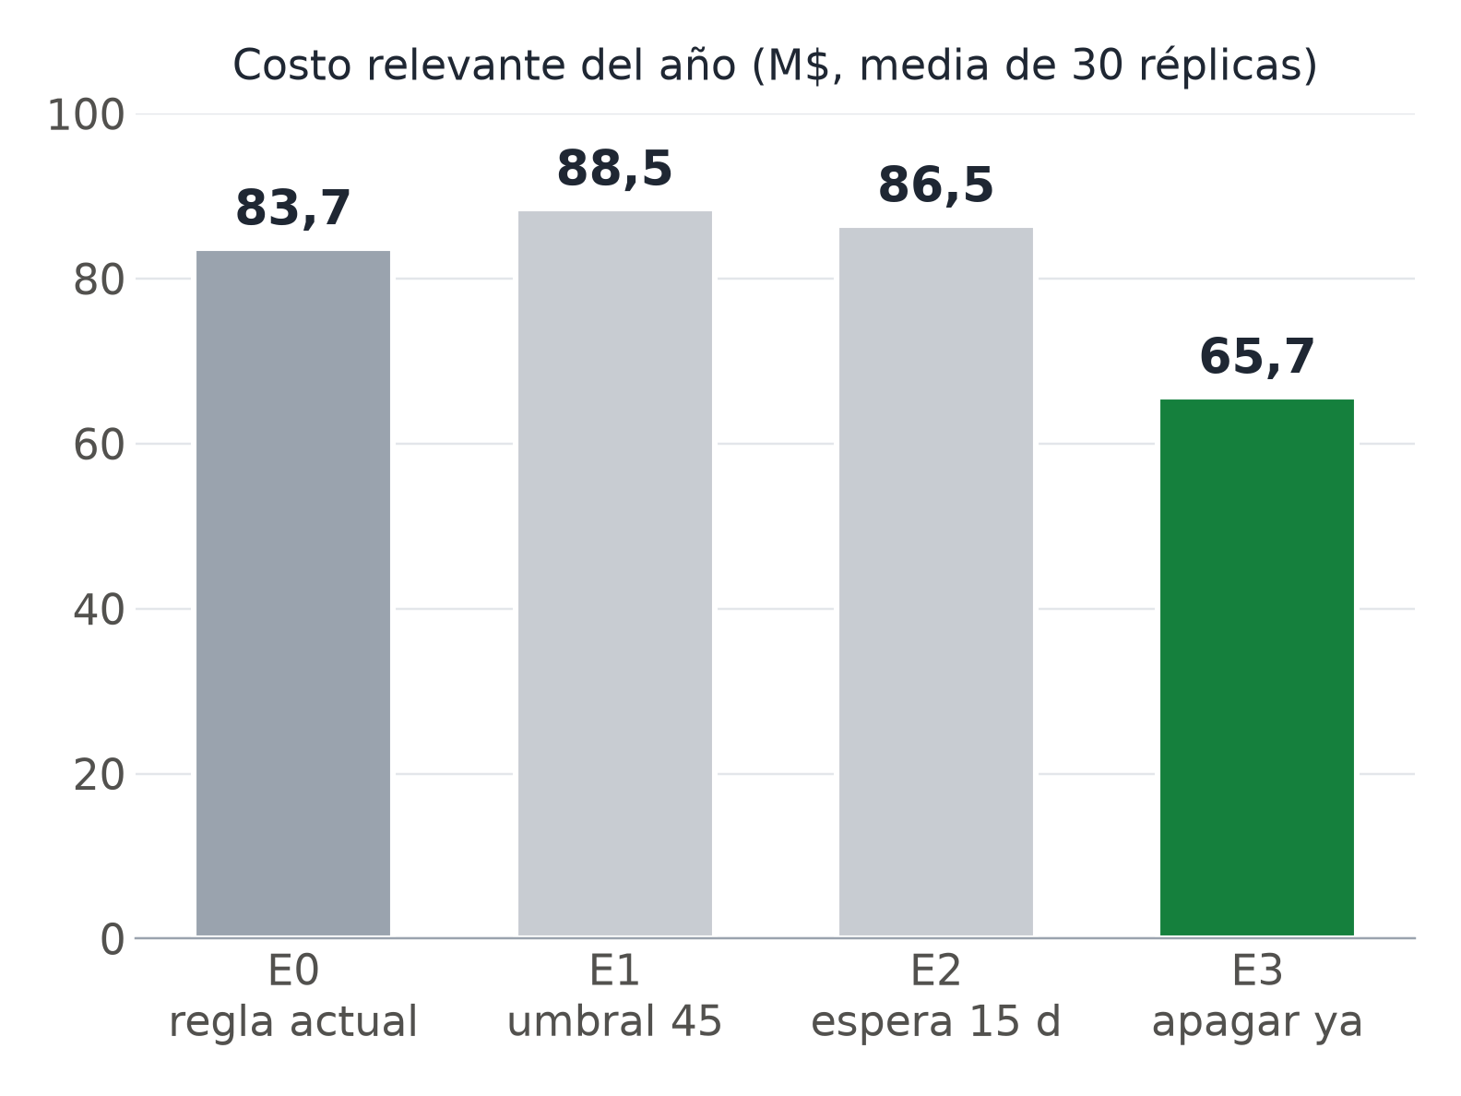
Apagar enseguida ahorra 18 M$ por año
Contra E0 | Costo (M$/año) | Espera (días)
E1 umbral 45 | +4,8 ± 1,7 | −2,6 ± 0,4
E2 espera 15 d | +2,9 ± 0,8 | −1,0 ± 0,4
E3 apagar ya | −18,0 ± 1,8 | +1,1 ± 0,3
Intervalos al 98,3 % (Bonferroni). Ninguno contiene al cero: todas las diferencias son significativas. El ahorro de E3 se mantiene en todo el análisis de sensibilidad de precios.
Notes:
JUAN IGNACIO (2:23–2:58, diapositivas 7 y 8). Bajar el umbral o poner una espera máxima reduce la espera, pero cuesta entre 3 y 5 millones de pesos más por año. Apagar el horno apenas se vacía la cola ahorra 18 millones por año, un 21 por ciento del costo, a cambio de un día más de espera promedio, y el resultado se mantiene aunque cambien los precios.

Slide 8
Recomendación
−21,5 %
Mantener el umbral y apagar el horno apenas se vacía la cola
del costo de operar el horno (≈ 18 M$ por año), con 1,1 días más de espera media
Lo que cuesta no es esperar más o menos ULI: es el horno caliente sin nada adentro.
Trabajo futuro: sumar la demanda y el nivel de servicio para ponerle precio a la espera.
Notes:
JUAN IGNACIO (sigue). Nuestra recomendación: mantener el umbral y no dejar el horno caliente esperando. Gracias.

